Slide 1


ỦY BAN NHÂN DÂN QUẬN LONG BIÊN
TRƯỜNG MẦM NON CỰ KHỐI
LĨNH VỰC PHÁT TRIỂN NHẬN THỨC
KHÁM PHÁ KHOA HỌC
Đề tài: Trò chuyện về ngày phụ nữ Việt Nam 20/10
Giáo viên: Đào Thị Hà Chi
Năm học: 2024-2025

Slide 2

I. Mục đích yêu cầu:
1. Kiến thức:
- Trẻ biết ngày 20 -10 là ngày phụ nữ Việt Nam là ngày dành cho bà, cho mẹ, cho chị, cho cô giáo và các bạn gái và ý nghĩa của ngày lễ.
- Trẻ biết một số hoạt động diễn ra trong ngày 20/10
2. Kỹ năng:
- Trẻ trả lời đủ câu, rõ ý, phát triển ngôn ngữ và khả năng ghi nhớ có chủ định cho trẻ
3. Thái độ:
- Trẻ biết yêu thương, thể hiện tình cảm của mình với bà, mẹ, cô giáo và các bạn gái.

Slide 3

II. Chuẩn bị:
Đồ dùng của cô:
- Powpoint, que chỉ
- Video, tranh ảnh về một số hoạt động ngày 20/10
Đồ dùng của trẻ:
- Các dụng cụ Âm nhạc

Slide 4

1. Ổn định, gây hứng thú
- Cho trẻ hát cùng ca sĩ bài hát “Bà ơi bà” và đàm thoại

Slide 5

Trò chuyện về ngày 20/10
Cô cho trẻ xem đoạn video về các hoạt động ngày 20/10 và đàm thoại

Slide 6


Slide 7
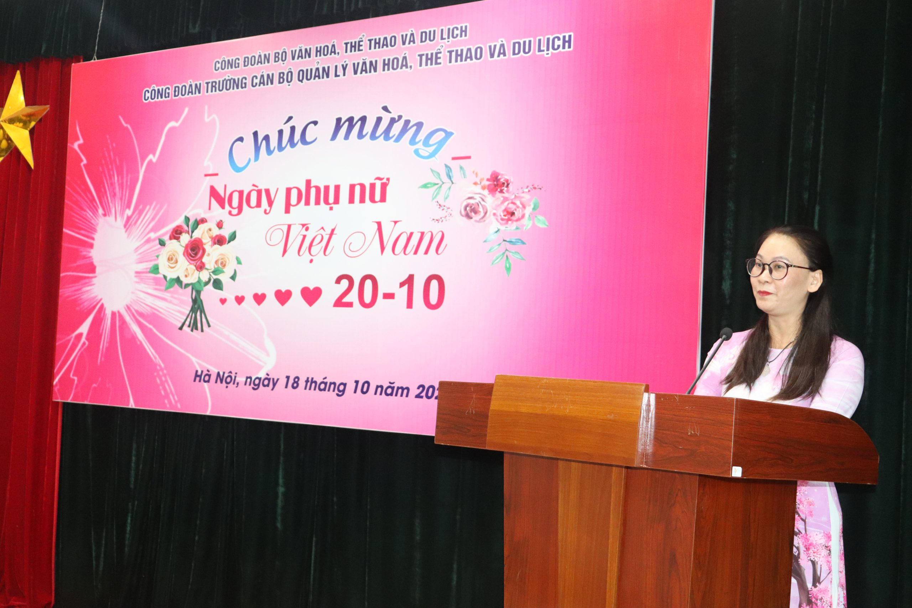
Mít tinh

Slide 8
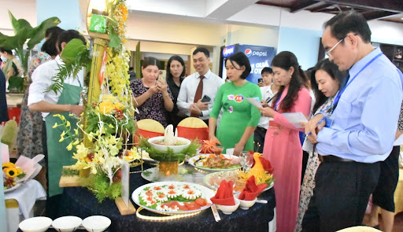
Thi nấu ăn

Slide 9
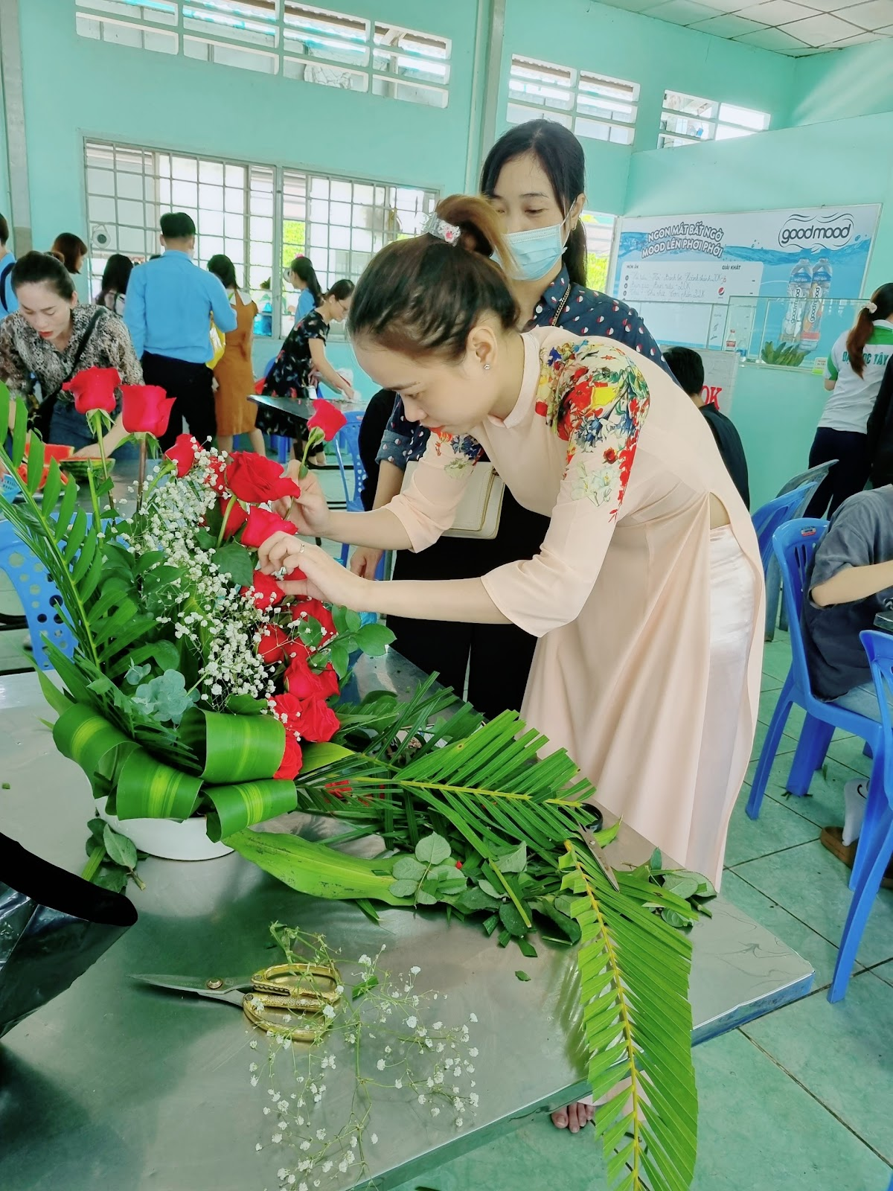
Thi cắm hoa

Slide 10
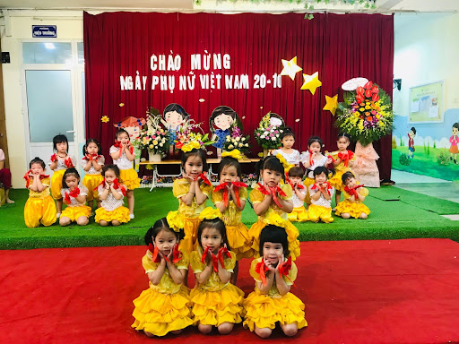
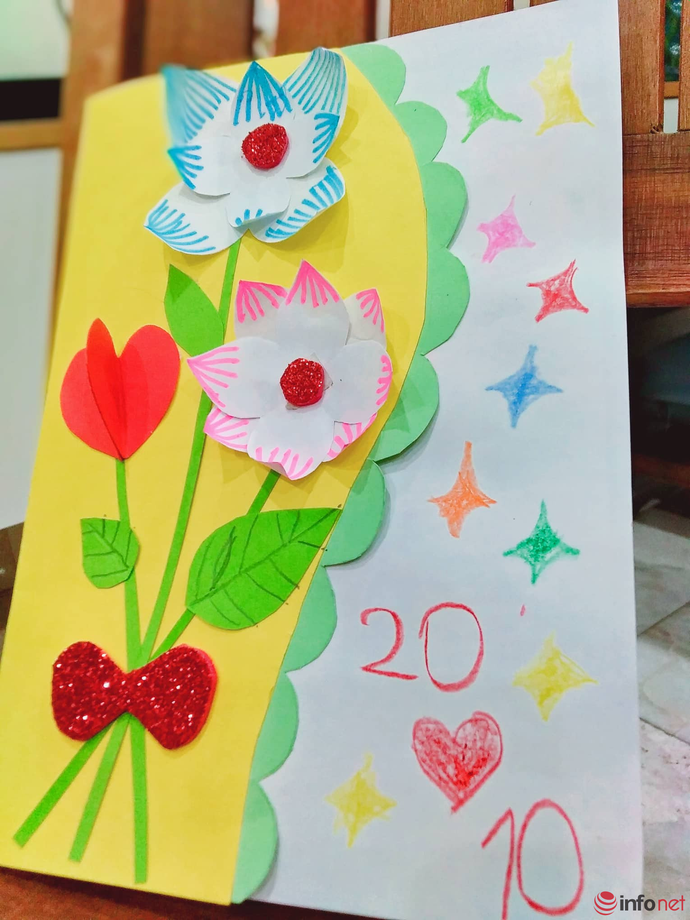
Múa hát
Làm thiệp

Slide 11

Giáo dục: Các con phải biết yêu thương, kính trọng bà, mẹ, và những người thân trong gia đình. Biết giúp đỡ bà, mẹ trong công việc hàng ngày, ngoan ngoãn vâng lời để bà, mẹ luôn được vui lòng.

Slide 12

Trò chơi : Thi xem ai nhanh
Cách chơi:Cô chia cả làm thành 3 đội, cô đọc các câu hỏi có trên màn hình, đội nào đưa ra nhiều câu trả lời đúng hơn đội đó sẽ chiến thắng
Luật chơi: Thời gian suy nghĩ là 5 giây. Đội nào đưa ra câu trả lời khi cô chưa đọc xong câu hỏi hoặc sau thời gian suy nghĩ quá lâu thì đáp án đó không được tính

Slide 13

Câu 1: Ngày 20/10 là ngày của ai?
1. Bác sĩ
2. Công an
3. Phụ nữ Việt Nam

Slide 14
Câu 2: Ngày 20/10 tôn vinh ai?
1. Chú bộ đội
2. thầy thuốc
3: Các bà, mẹ, chị, em, các bạn gái

Slide 15
Câu 3: Các hoạt động thường tổ chức trong ngày 20/10?
1. Múa lân
2. Văn nghệ, mít tinh, tổ chức các hội thi
3. Rước đèn

Slide 16

Liên hoan: Biểu diễn văn nghệ

